Slide 1
Занятие 27
Секретные записки
Задачи:
выявить возможность использования различных веществ вместо чернил, способы их проявления.

Slide 2
Что написано?

Slide 3
Здравствуйте, ребята!
Это секретное письмо написал вам Незнайка. У нас в Цветочном городе все жители пишут письма невидимыми чернилами. Если разгадаете их секрет, то получите подарки, которые вручит вам дед Знай. Желаю удачи.
Незнайка.
Теперь читайте.

Slide 4
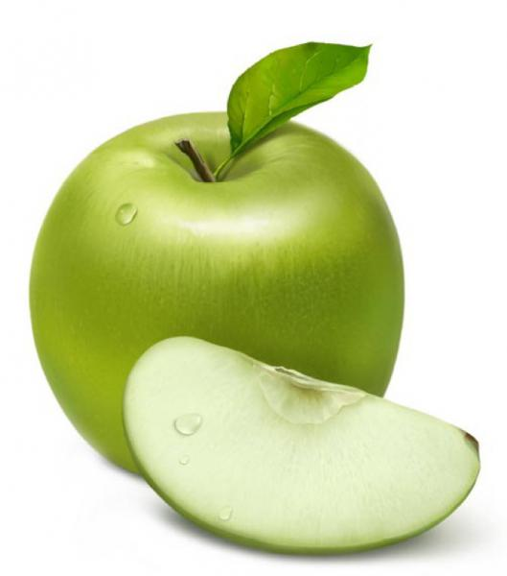
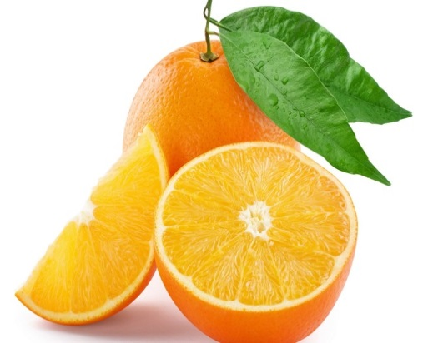
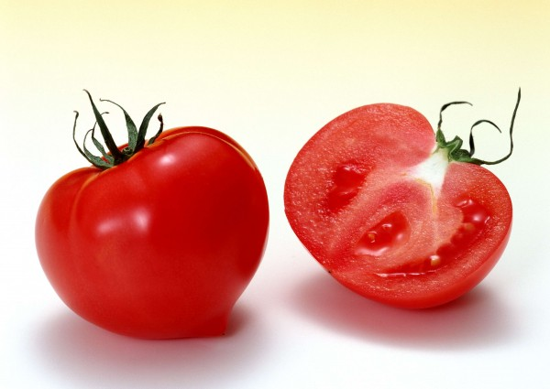
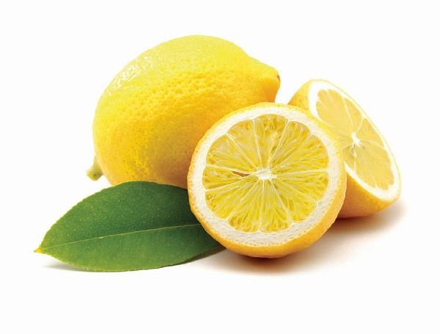
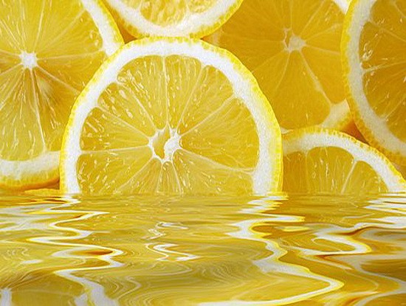
Можно ли использовать сок разных фруктов или овощей?

